Slide 1
软件测试技术
软件测试背景
Notes:
1

Slide 2
软件测试背景
本章是整个软件测试课程的基础，介绍了软件缺陷的相关知识，软件测试的目的和软件测试如何应用到整个开发过程中。使学员了解软件测试的重要性。
本章目标包括：
掌握软件缺陷的正式定义
理解软件缺陷的产生原因
了解软件缺陷的修复成本
掌握软件测试人员的目的
本章重点和难点：
掌握软件缺陷的正式定义
掌握软件测试人员的目的
2
Notes:
2010-2-2
2

Slide 3

软件测试背景
软件缺陷（Bug）的由来
1947年 计算机Mark Ⅱ 飞蛾。
人们将计算机和软件错误戏称为虫子（Bug）或者臭虫。
3
Notes:
2010-2-2
3

Slide 4
软件测试背景
软件测试的缺陷和历史
迪斯尼的狮子王，1994~1995
英特尔奔腾浮点除法软件缺陷，1994
美国航天局火星极地登陆，1999
爱国者导弹防御系统，1991
千年虫，大约1974
4
Notes:
2010-2-2
4

Slide 5
软件测试背景
迪斯尼的狮子王，1994~1995
事件：
迪斯尼公司首次进军儿童游戏市场，发布第一个面向儿童的多媒体光盘游戏Lion King Animated Storybook（狮子王动画故事书），并且做了大力宣传促销。结果，销售额非常可观。该游戏成为了孩子们那个节日的“必买游戏”。但是，12月26日，圣诞节的后一天，迪斯尼公司的客户支持部电话开始响个不停，很快，电话支持部门就淹没在愤怒的家长和哭诉玩不成游戏的孩子们的电话狂潮中。之后，报纸和电视报道了这一事件。
原因：
迪斯尼公司没有对市场上投入使用的各种PC机型进行正确的测试。软件在少数系统中工作正常——例如迪斯尼的程序员用于开发游戏的系统——但在大众使用的常见系统中却不行。
5
Notes:
2010-2-2
5

Slide 6
软件测试背景
英特尔奔腾浮点除法软件缺陷，1994
事件：
在计算机的“计算器”程序中输入以下算式
（4195835/3145727)*3145727-4195835
如果答案为零，正确。否则，表示计算机使用的是带有浮点除法软件缺陷的老式英特尔奔腾CPU——这个缺陷被烧录在一个计算机芯片中，并在复制过程中反复生产。
这个案例中重要的不是软件缺陷，而是Intel解决问题的方式：
Intel软件测试工程师在芯片发布之前的内测时已经发现了这个问题。 Intel的管理层认为这没有严重到要保证修正，甚至公开。
当软件缺陷被发现时，Intel通过新闻发布和公开声明试图掩饰这个问题的严重性。
受到压力时， Intel承诺更换有问题的芯片，但要求用户必须证明自己受到软件缺陷的影响。
结果：舆论哗然。最后英特尔为自己处理软件缺陷的行为道歉并拿出4亿多美元来支付更换芯片的费用。
6
Notes:
2010-2-2
6

Slide 7
软件测试背景
美国航天局火星极地登陆者号探测器 1999
事件：
美国航天局的火星基地登陆飞船在试图登陆火星表面时失踪。一个故障评估委员调查了故障，并认定原因极可能是某一个数据位被意外置位。
问题为什么没有在内测时发现呢？
计划：当飞船降落到火星表面时，它将打开降落伞减缓飞船下落速度。降落伞打开后几秒钟内，飞船的三条腿将迅速撑开，并在预定地点着落。当飞船离地1800米时，它将丢弃降落伞，点燃登陆推进器，在余下的高度缓缓降落地面。
美国航天局为了省钱，简化了确定何时关闭推进器的装置，在飞船的脚上以廉价的触点开关代替了雷达。在计算机中设置一个数据位来关掉燃料，即飞船的脚不“着地”，引擎就会着火。但是机械振动在大多数情况下也会触发着地开关，设置错误数据位，导致错误关闭推进器，飞船下坠1800米之后冲向地面，撞成碎片。
原因：
登陆飞船经过了多个小组测试。A组测试飞船脚折叠过程，B组测试此后的着陆过程。A组不注意着地数据位是否置位，这不是他们负责的范围；B组总是在开始测试之前重置计算机、清除数据位。双方独立工作都很好，但从未合作。
7
Notes:
2010-2-2
7

Slide 8
软件测试背景
爱国者导弹防御系统，1991
事件：
美国爱国者导弹防御系统是罗纳德里根总体提出的主动战略防御（即星球大战）程序的缩略版本。它首次应用在海湾战争中对抗伊拉克飞毛腿导弹的防御战争中。尽管对于该系统的赞誉不绝于耳，但是它确实在几次对抗导弹的战役中失利。其中一枚在沙特阿拉伯的多哈击毙28名美国士兵。
原因：
软件缺陷。
一个很小的系统时钟错误积累起来就可能拖延14小时，造成跟踪系统失去准确度。
在多哈袭击战中，系统被拖延100多个小时。
8
Notes:
2010-2-2
8

Slide 9
软件测试背景
千年虫，大约1974
事件：
20世纪70年代某位程序员—Dave负责开发了本公司的工资系统。由于当时的计算机存储空间很小，迫使他尽量节省每一个字节。Dave自豪的将自己的程序压缩得比其他人都小。其中的一个方法就是—把4位数日期，例如1973缩减为2位数，73。因为工资系统极度依赖数据处理，Dave得以节省可观的存储空间。他主要认为只有在达到2000年时程序计算00或者01这样的年份时才会出现问题。他知道这样会出问题，但是25年后程序肯定会更改或升级，而且眼前的任务比现在计划遥不可及的未来更加重要。这一天毕竟是要到来的。1995年，Dave的程序仍然在使用，而Dave退休了，谁也不会想到进入程序检查2000年兼容问题，更不要说修改。
结果：
估计世界各地更换或升级类似的Dave程序以解决原有2000年错误的费用已经超过数千亿美元了。
9
Notes:
2010-2-2
9

Slide 10
软件测试背景
软件缺陷的定义：
至少满足下列5个规则之一才称发生了一个软件缺陷：
软件未实现产品说明书要求的功能
软件出现了产品说明书指明不应该出现的错误
软件实现了产品说明书未提到的功能
软件未实现产品说明书虽未提及但应该实现的目标
软件难以理解、不易使用、运行缓慢或者——从测试员的角度看——最终用户会认为不好。
10
Notes:
2010-2-2
10

Slide 11
软件测试背景
产品说明书
产品说明书有时简称为说明和产品说明，是软件开发小组的协定。它对开发的产品进行定义，包括产品有何细节、如何操作、功能如何、有何限制。这种协定的范围从口头说明到正式书写的文档有多种形式。
11
Notes:
2010-2-2
11

Slide 12
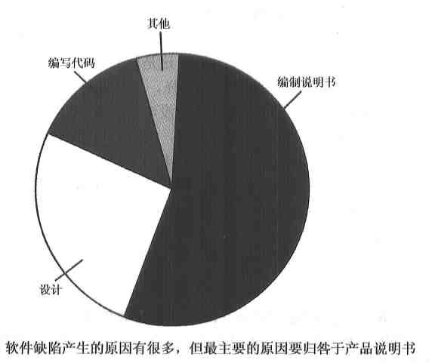
软件测试背景
为什么会出现软件缺陷
导致软件缺陷最大的原因是产品说明书：片面、易变、沟通不足。
软件缺陷的第二大来源是设计方案：片面、易变、沟通不足。
某些软件缺陷产生的条件被错误地认定。由于这个原因，就可能反复出现许多软件缺陷。因此，不少软件缺陷可以归咎于测试错误。此类软件缺陷只占极小的比例。
12
Notes:
2010-2-2
12

Slide 13
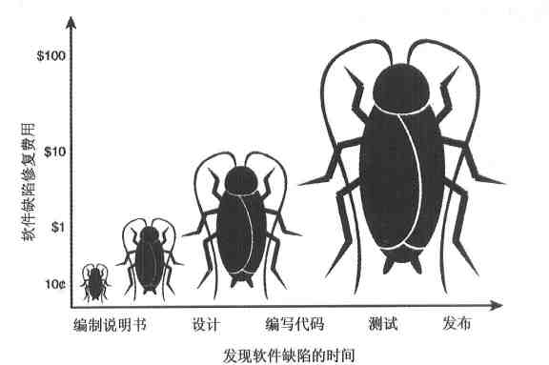
软件测试背景
软件缺陷的修复费用
费用呈几何数级——随着时间的推移，数十倍地增长
13
Notes:
2010-2-2
13

Slide 14
软件测试背景
迪斯尼狮子王案例
问题的根本原因是软件无法在流行的PC平台上运行。假如早在编写产品说明书时，有人已经研究过什么PC机流行，并且明确指出软件需要在该种配置上设计和测试，付出的代价小得几乎可以忽略不计。
如果没有这样做，还有一个补救措施是软件测试员去搜集流行PC样机并在其上验证。他们可能会发现软件缺陷，但是修复费用要高得多，因为软件必须调试、修改并重新测试。
开发小组还应把软件的试验版本分发给一小部分客户进行试用，这叫beta测试。那些被挑选出来代表广大市场的客户可能会发现问题。最后直到证实软件缺陷完全消失了，成千上万的光盘才被压制和销售。
而迪斯尼公司最终支付了电话客户投诉、产品退货、更换光盘，以及又一轮调试、修改和测试的所有费用。如果严重软件缺陷跑到客户那里，就足以耗尽整个产品利润。
14
Notes:
2010-2-2
14

Slide 15
软件测试背景
软件测试员究竞做些什么
软件测试员的目标：
发现软件缺陷，而不是证实软件可以运行。
（火星极地登陆案例）
尽早发现软件缺陷
在开发过程中尽快找出软件缺陷，以降低修复成本。
软件测试员的目的是尽早发现软件缺陷，并确保其得以修复。
15
Notes:
2010-2-2
15

Slide 16
软件测试背景
软件测试人员在测试过程中要肩负着如下职责：
测试人员要了解项目需求内容，从用户的角度提出自己的测试看法。
测试人员要编写合理的测试计划，并与项目整体计划有机地整合在一起。
测试人员要编写覆盖率高的测试用例。
测试人员要认真仔细的实施测试工作，并提交测试报告以供项目参考。
测试人员要进行缺陷跟踪和分析
16
Notes:
16

Slide 17
软件测试背景
怎样成为优秀软件测试员
软件测试员应具备的素质
探索精神（喜欢拿到新软件）
故障排除能手（善于发现问题的症结）
不懈努力（不停尝试）
创造性（想出富有创意甚至超常的手段来寻找缺陷）
追求完美（力求完美，但不苛求，尽力接近目标）
判断准确（决定测试内容、测试时间、是否真正的缺陷）
老练稳重（知道如何将坏消息告诉程序员，知道如何跟不够冷静的程序员合作）
说服力（善于表达观点，通过实际演示标明缺陷为何必须修复）
17
Notes:
2010-2-2
17

Slide 18
软件测试背景
小结
首先我们知道了Bug的官方定义，产生原因和修复成本。从而使我们更加深刻的理解了软件测试员的根本目的，测试人员应该具备的素质和应该承担的工作。

Slide 19
软件测试背景
问题
在千年虫例子中，Dave有错误吗？
仅仅是测试程序是否按预期方式运行有何问题？
产品发行后修复软件缺陷比项目开发早期这样做的费用要高出多少？
软件测试员的目标是什么？
给出几个理由说明产品说明书为什么通常是软件产品中制造缺陷的最大来源？
19
Notes:
2010-2-2
19

